Slide 1

《God i norsk A1/A2》

Slide 2
Chapter 1
Hvordan går det?

Slide 3
2.2 Jeg kom til Norge i mai

Slide 4
møter 见面

Slide 5
Hallo 你好

Slide 6
Dette er…
这是…

Slide 7
en barnehage
一家幼儿园

Slide 8
Så fint!
太好了

Slide 9
Gratulerer med jobb
恭喜你有一份工作

Slide 10
Hva betyr…？
XXX是什么意思…?

Slide 11
Hvordan har du det?
你过得怎么样？
Jeg har det bra.
Jeg har det greit.

Slide 12
nummer 数字

Slide 13
barn 孩子

Slide 14
sammern med
一起

Slide 15
samboere
同居者

Slide 16
alene
独自一人

Slide 17
singel 单身

Slide 18
en familie 一个家庭

Slide 19
skilt 离婚

Slide 20
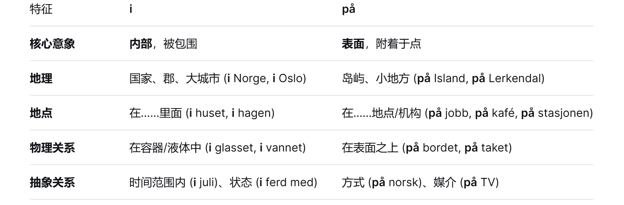
i 和 på的区别

Slide 21
i 和 på的区别
“i ”一般用在城市、国家、街道、州的前面
Jeg er i Kina. 我在中国
Jeg bor i Oslo. 我住在奥斯陆

Slide 22
i 和 på的区别
2. i 也表示在...的里面
Jeg er i huset. 我在房子里
Mobilen er i lomma. 手机在口袋里
Han er i parken. 他在公园里

Slide 23
i 和 på的区别
på 一般表示在物体的表面之上
Boken ligger på border. 书在桌子上
Bildet henger på veggen. 画挂在墙上

Slide 24
i 和 på的区别
på也用在岛屿和地点的前面:
Han er på Island. 他在冰岛
Vi skal møtes på stasjonen. 我们将在车站见面

Slide 25
i 和 på的区别
På 也用在其他地方：
on vacation - Jeg er på ferie. 我在度假
at work - Jeg er på jobb. 我在上班
at the restaurant - Vi er på restaurant. 我们在餐厅
at the university / library / cinema - Vi skal på kino.
Some rooms in the house (bathroom / kitchen)

